Slide 1

2.6 固有值与固有函数
在本章的前三节我们应用分离变量法求解弦振
动方程、一维热传导方程和二维拉普拉斯方程的
有关定解问题时，都需要解决一个含参变量
的
常微分方程的边值问题，
这样的问题称为固有值问题。
也属于施图姆-刘维尔问题

Slide 2
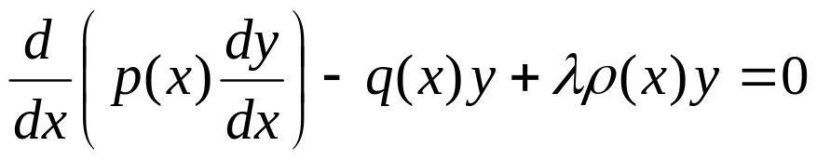









施图姆-刘维尔方程的一般形式
(95)
其中
1.
2.
或者
而在
区间端点处至多有一阶极点，且
3.
方程(95)加上边界条件就称为施图姆-刘维尔问题
那些使施-刘问题存在非0解的
值，
称为该问题
的固有值，而相应于给定的固有值的非0解，称为
固有函数。
例如:

Slide 3
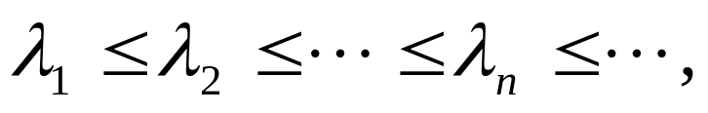


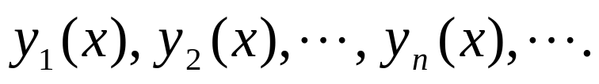




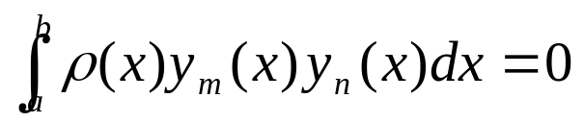

关于固有值和固有函数的几点结论：
(1)
存在无穷多个实的固有值：
当
时，
对应于这些固有值
有无穷多个固有函数：
(2)
如果把对应于固有值
的固有函数记为
那么所有
组成一个带权函数
的正交函数
系，即
(96)

Slide 4


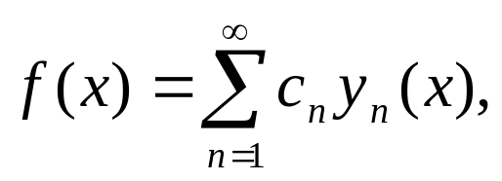
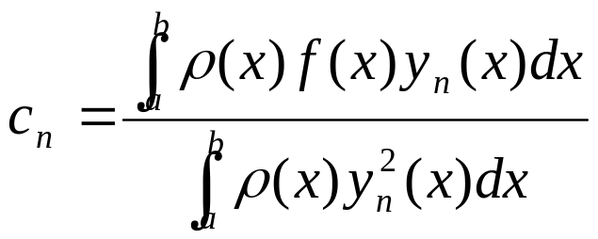

(3)
类似于傅里叶级数，按固有函数系展开有下
面的收敛性：
若函数
在
内有一阶连续导数及分段
连续的二阶导数，并且满足所给的边界条件，
则
在
内可以按固有函数展开为绝对且
一致收敛的级数：
(97)
其中

Slide 5



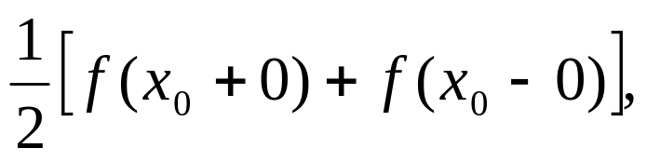
(3)
类似于傅里叶级数，按固有函数系展开有下
面的收敛性：
(97)
若函数
在
内是分段连续函数，
则级数(97)在
的间断点
处收敛于
且在
上失去一致收敛性。

Slide 6
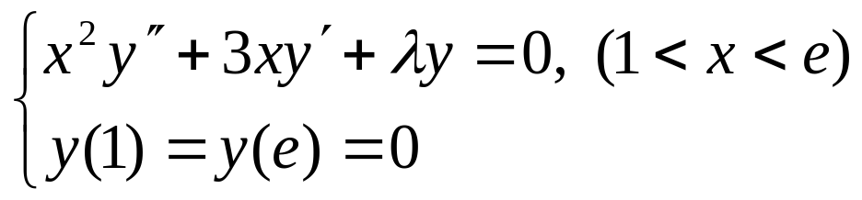



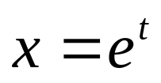

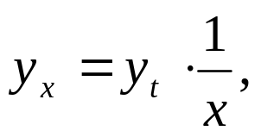
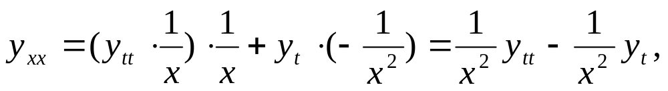


思考 试证问题
固有函数系
在
上带权函数
正交。
解
(1)首先求出固有函数系
的具体表达式
作变换
则有
代入原方程有

Slide 7
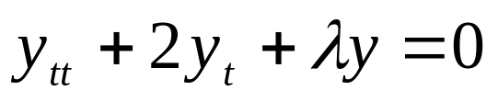

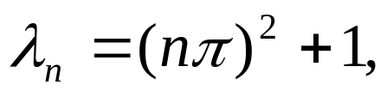
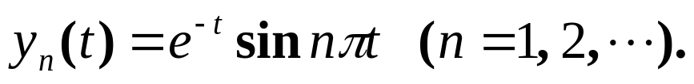
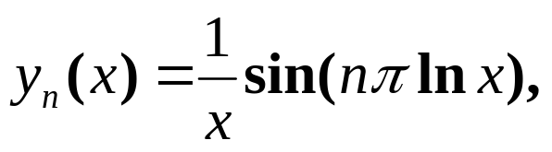

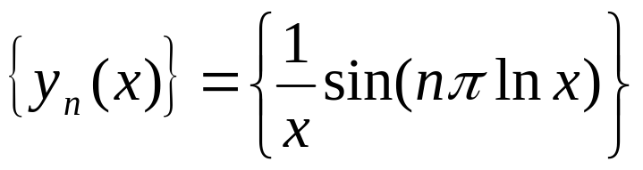
思考 试证问题
固有函数系
在
上带权函数
正交。
解
将
代入即得
则原问题的固有函数系为

Slide 8
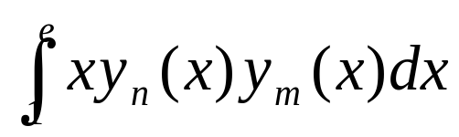
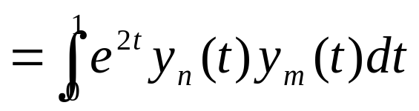


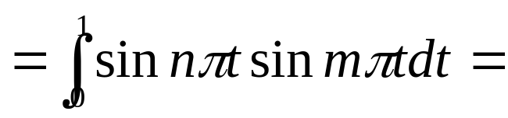


思考 试证问题
固有函数系
在
上带权函数
正交。
解
(2)现在验证固有函数系
的函数正交性
作变换

Slide 9
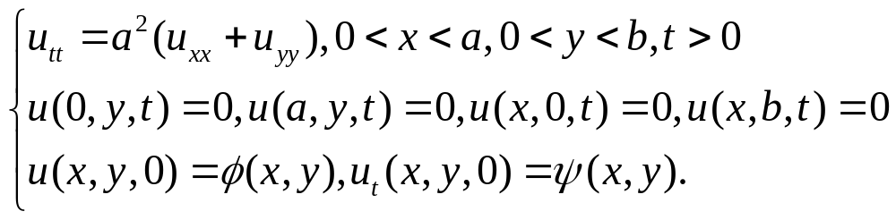

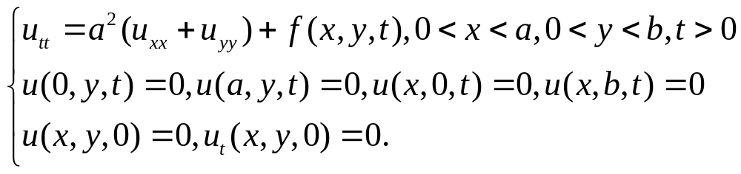

思考题 求解以下定解问题：

